Slide 1

CHÀO MỪNG QUÝ THẦY CÔ VỀ DỰ BUỔI SINH HOẠT CHUYÊN MÔN
Bộ môn: Sinh học

Slide 2
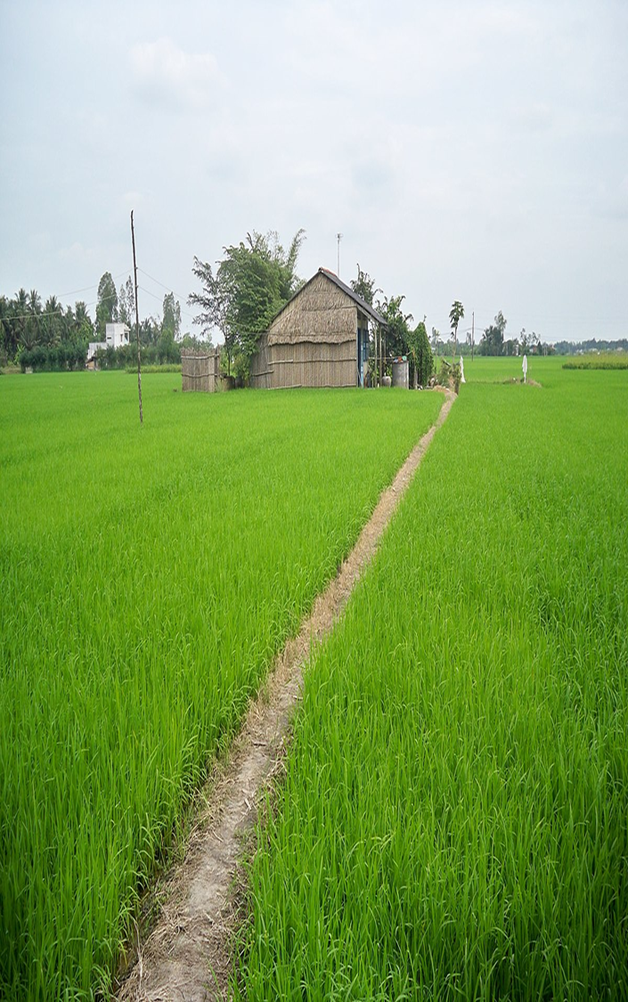
CHUYÊN ĐỀ ÔN TẬP
KỲ THI TỐT NGHIỆP THPT NĂM 2023
Môn: Sinh học
TÊN CHUYÊN ĐỀ: CƠ CHẾ DI TRUYỀN VÀ BIẾN DỊ
Người biên soạn: Phạm Thị Nụ
Đơn vị công tác: Trường THPT Tiên Du Số 1

Slide 3
I. TÓM TẮT KIẾN THỨC
Bài 1. Gen, mã di truyền và quá trình nhân đôi ADN
CHƯƠNG I. CƠ CHẾ DI TRUYỀN VÀ BIẾN DỊ
Bài 2. Phiên mã và dịch mã
Bài 3. Điều hòa hoạt động của gen
Bài 4. Đột biến gen
Bài 5.NST và Đột biến cấu trúc NST
Bài 6. Đột biến số lượng NST

Slide 4
I. TÓM TẮT KIẾN THỨC
1.Khái niệm
Bài 1. Gen, mã di truyền và quá trình nhân đôi ADN
2. Cấu Trúc chung của gen cấu trúc
3. Quá trình nhân đôi ADN

Slide 5
Bài 1. Gen, mã di truyền và quá trình nhân đôi ADN
3. Quá trình nhân đôi của ADN
- Vị trí: Trong nhân tế bào
- Thời điểm: pha S, kì trung gian
- Các nguyên tắc: nguyên tắc bổ sung, bán bảo toàn và nửa gián đoạn
- Các bước chủ yếu

Slide 6
Bài 2. Phiên mã và dịch mã
- ARN thông tin (mARN)
- ARN vận chuyển (tARN).
Các loại ARN
- ARN riboxom (rARN)

Slide 7
Bài 2. Phiên mã và dịch mã
Phiên mã: tổng hợp ARN trên mạch gốc của ADN.
* Vị trí: Trong nhân tế bào
* Cơ chế phiên mã:
- ARN polimeraza bám vào vùng điều hòa làm gen tháo xoắn để lộ mạch gốc 3’ – 5’, khởi đầu phiên mã.
- ARN polimeraza trượt trên mạch gốc chiều 3’ – 5’ tổng hợp mạch mARN chiều 5’ – 3’ (nguyên tắc bổ sung) ( Ag=Um; Tg = Am; Gg  Xm; Xg  Gm )
- Đến cuối gen, enzim gặp tín hiệu kết thúc thì ngừng phiên mã, 2 mạch đơn đóng xoắn lại.

Slide 8
Bài 2. Phiên mã và dịch mã
I. Phiên mã: tổng hợp ARN trên mạch gốc của ADN.
* Cơ chế phiên mã:
- Sau Phiên mã:
+ Ở tế bào nhân sơ mARN được trực tiếp dùng làm khuôn để tổng hợp protein
+ Ở tế bào nhân thực, mARN phải được cắt bỏ intron rồi nối các exon lại với nhau thành mARN trưởng thành rồi qua màng nhân, ra tế bào chất làm khuôn tổng hợp Protein.

Slide 9
Bài 2. Phiên mã và dịch mã
1. Hoạt hóa aa: aa + ATP + tARN → phức aa – tARN
II. Dịch mã
2.Tổng hợp chuỗi polipeptit
- Mở đầu: Codon mở đầu là AUG
- Kéo dài chuỗi polipeptit:
1codon → 1 aa
- Kết thúc: Riboxom đến bộ ba k.thúc( UAA hoặc UAG hoặc UGA thì dịch mã dừng.

Slide 10
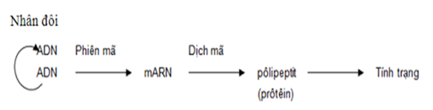
Bài 2. Phiên mã và dịch mã
II. Dịch mã
Polixôm: là một nhóm riboxôm liên kết với nhau giúp tăng hiệu suất tổng hợp protein cùng loại.
* Sơ đồ cơ chế phân tử của hiện tượng di truyền

Slide 11
Bài 3. Điều hòa hoạt động của gen
1. Khái niệm
Điều hòa hoạt động của gen
2. Các Mức độ điều hòa
Mức Phiên mã
Mức dịch mã
Mức sau dịch mã
3.Điều hòa hoạt động của gen ở sinh vật nhân sơ.
Mô hình Operon lac
Có đường: Z, Y, A có phiên mã
Sự điều hòa
Ko đường: Z, Y, A ko phiên mã

Slide 12
Bài 4. Đột biến gen
1. Các khái niệm
Đột biến gen
2. Các dạng đột biến gen
3. Nguyên nhân đột biến gen
4. Cơ chế phát sinh
5.Hậu quả đột biến gen
6. Vai trò và ý nghĩa đột biến gen

Slide 13
Bài 4. Đột biến gen
1. Các khái niệm
- ĐB
- ĐBG
- ĐB điểm
- Thể đột biến
2. Các dạng đột biến điểm
- Thay thế một cặp nu
- Thêm hoặc mất một cặp nu: (đột biến dịch khung)

Slide 14
Bài 4. Đột biến gen
3. Nguyên nhân đột biến gen
- Tác nhân bên ngoài: lí, hóa, sinh.
- Tác nhân bên trong: Rối loạn trao đổi chất trong tế bào, Bazơ nitơ dạng hiếm.
4. Cơ chế phát sinh
- Sự bắt cặp không đúng trong nhân đôi ADN.
- Tác nhân đột biến:
+ 5 – BU: đột biến thay thế A–T=G–X.
+ Tia UV: 2 Timin liên kết với nhau

Slide 15
Bài 5. Nhiễm sắc thể
1. Khái niệm
Các loài khác nhau → khác nhau về số lượng, hình dạng và cấu trúc NST
2. Hình thái
Nhiễm sắc thể
3. Phân loại
4. Số lượng
5. Cấu trúc

Slide 16
Bài 5. Nhiễm sắc thể
1. Khái niệm. Ở tế bào nhân thực, nhiễm sắc thể là cấu trúc mang gen của tế bào.
2. Hình thái : Nhìn rõ nhất ở kì giữa nguyên phân
3. Phân loại
- NST gồm hai loại:
+ NST thường
+ NST giới tính
4. Số lượng: Trong tế bào sinh dưỡng 2n, trong giao tử (n)

Slide 17
Bài 5. Nhiễm sắc thể
5. Cấu trúc
* Cấu trúc hiển vi
- NST điển hình chứa
+ Tâm động: vị trí liên kết của thoi phân bào giúp NST di chuyển về các cực của tế bào trong phân bào.
+ Đầu mút: không cho NST dính vào nhau.
+ Trình tự khởi đầu nhân đôi ADN là những điểm tại đó ADN bắt đầu nhân đôi.
- NST kép: 2 cromatit dính nhau ở tâm động.

Slide 18
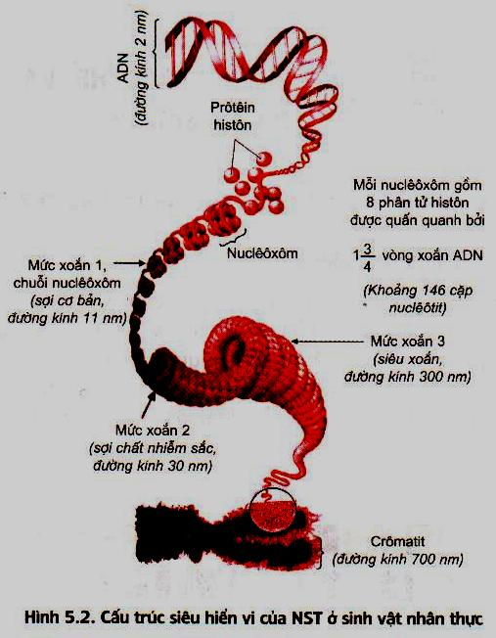
Bài 5. Nhiễm sắc thể
5. Cấu trúc
* Cấu trúc siêu hiển vi
- SV nhân thực NST= ADN + Protein histon
Cấu trúc cuộn xoắn ở nhiều mức khác nhau.
- Ở sinh vật nhân sơ: Mỗi tế bào chỉ chứa 1 phân tử ADN mạch kép, có dạng vòng, chưa có cấu trúc NST.

Slide 19
Bài 5 và 6. Đột biến NST
Mất đoạn
Đột biến NST
1. Đột biến cấu trúc
Lặp đoạn
Đảo đoạn
Chuyển đoạn
2. Đột biến số lượng
Thể một( 2n – 1)
Lệch bội
Thể ba( 2n + 1)
Tự đa bội: 3n, 4n, 5n....
Đa bội
Dị đa bội: 2n2n’

Slide 20
CỦNG CỐ
Bài 1. Gen, mã di truyền và quá trình nhân đôi ADN
Câu 1.( NB) Côđon nào sau đây làm nhiệm vụ kết thúc dịch mã:
A. 5’AUG3’ B. 5’AAA3’ C. 5’GGG3’ D. 5’UAG3’
Câu 2.( NB) Một đoạn phân tử ADN mang thông tin mã một chuỗi polipeptit hay một phân tử ARN gọi là
A. gen. B. Bộ ba đối mã. C. Mã di truyền D. Bộ ba đối mã
Câu 3.( NB) Ở sinh vật nhân thực, axit amin lơxin được mã hóa bởi các bộ ba: XUU, XUX, XUG, XUA . Ví dụ trên thể hiện đặc điểm nào sau đây của mã di truyền?
A. Tính liên tục B. Tính phổ biến C. Tính thoái hóa D. Tính đặc hiệu

Slide 21
CỦNG CỐ
Bài 1. Gen, mã di truyền và quá trình nhân đôi ADN
Câu 4.(TH) Phát biểu nào sau đây đúng?
A. Một mã di truyền có thể mã hoá cho một hoặc một số axít amin.
B. Đơn phân cấu trúc của ARN gồm 4 loại nuclêôtít là A, T, G, X.
C. Ở sinh vật nhân thực, axít amin mở đầu cho chuỗi pôlipeptit là mêtiônin.
D. Phân tử mARN và rARN đều có cấu trúc mạch kép.
Câu 5.(TH) Một gen có tỉ lệ (A+T)/(G+X) = 2/3. Số Nucleotit loại A chiếm bao nhiêu %?
A. 10% B. 20% C. 30% D. 40%

Slide 22
Bài 2. Phiên mã và dịch mã
Câu 6.(NB) Loại axit nuclêic tham gia vào thành phần cấu tạo nên ribôxôm là
A. rARN. B. mARN. C. tARN. D. ADN.
Câu 7.(NB) Loại phân tử nào sau đây được cấu trúc bởi các đơn phân là axit amin?
A. Protein. B. Lipit. C. ADN. D. ARN.
Câu 8.(NB) Phân tử nào sau đây trực tiếp làm khuôn cho quá trình dịch mã?
A. ADN. B. mARN. C. tARN. D. rARN
Câu 9.(NB) Côđon nào sau đây mang tín hiệu kết thúc quá trình dịch mã?
A. 5'AUG3'. B. 5'UAA3'. C. 5'AXG3'. D. 5'AGX3'.

Slide 23
Bài 2. Phiên mã và dịch mã
Câu 10.(TH) Khi nói về quá trình phiên mã, phát biểu nào sau đây không đúng
A. Chỉ một trong 2 mạch của gen được dùng làm khuôn để tổng hợp ARN.
B. Enzim ADN polimeraza trượt dọc trên mạch gốc theo chiều 3’ -> 5’ để tổng hợp ARN.
C. Enzim ARN polimeraza bám vào vùng điều hòa làm gen tháo xoắn để lộ ra mạch gốc có chiều 3’ -> 5’.
D. Các loại nu cần cung cấp là Adenin, Uraxin, Guanin và Xitozin.
Câu 11.(TH) Triplet 3’TXA5’ mã hóa axit amin xêrin, tARN vận chuyển axit amin này có anticôđon là
A. 5’AGU3’. B. 3’UXA5’. C.5’UGU3’. D. 3’AGU5’.

Slide 24
Bài 3. Điều hòa hoạt động của gen
Câu 12.(NB) Trình tự nuclêôtit đặc biệt của một opêron để enzim ARN-polineraza bám vào khởi động quá trình phiên mã được gọi là
A. vùng khởi động. B. gen điều hòa. C. vùng vận hành. D. vùng mã hoá.
Câu 13.(NB) Khi nào thì cụm gen cấu trúc Z, Y, A trong opêron Lac ở E. coli không hoạt động?
A. Khi môi trường có hoặc không có lactôzơ. B. Khi trong tế bào có lactôzơ.
C. Khi trong tế bào không có lactôzơ. D. Khi môi trường có nhiều lactôzơ.
Câu 14.(NB) Theo Jacốp và Mônô, các thành phần cấu tạo của opêron Lac gồm:
A. Vùng khởi động(P), vùng vận hành (O), nhóm gen cấu trúc( Z,Y,A)
B. Gen điều hòa, nhóm gen cấu trúc, vùng vận hành (O).
C. Gen điều hòa, nhóm gen cấu trúc, vùng vận hành (O), vùng khởi động (P).
D. Gen điều hòa, nhóm gen cấu trúc, vùng khởi động (P).

Slide 25
Bài 3. Điều hòa hoạt động của gen
Câu 15.(TH) Khi nói về cơ chế điều hoà hoạt động của opêron Lac, phát biểu nào sau đây không đúng?
A. Enzim ARN polimeraza bám vào vùng khởi động (P) để khởi động quá trình phiên mã.
B. Prôtêin ức chế bám vào vùng vận hành (O) làm ngăn cản quá trình phiên mã.
C. Gen điều hòa nằm trong thành phần cấu trúc của operon Lac
D. Khi môi trường có hoặc không có lactôzơ, gen điều hòa vẫn sản xuất prôtêin ức chế

Slide 26
Bài 3. Điều hòa hoạt động của gen
Câu 16.(TH) Trong mô hình điều hòa Operon Lac được mô tả như hình bên dưới. Hai gen nào sau đây có số lần phiên mã khác nhau?
A. Gen Z và gen điều hòa. B. Gen Z và Gen A.
C. Gen Z và Gen Y. D. Gen Y và gen A.
Gen điều hòa
Operon Lac

Slide 27
Bài 4. Đột biến gen
Câu 17.(NB) Loại đột biến nào sau đây làm tăng 1 liên kết hidro?
A. Đột biến thêm 1 cặp G-X.
B. Đột biến mất 1 cặp A-T.
C. Đột biến thay thế 1 cặp A-T bằng 1 cặp G-X.
D. Đột biến thay thế 1 cặp G-X bằng 1 cặp A-T.

Slide 28
Bài 4. Đột biến gen
Câu 18.(TH) Dạng đột biến điểm nào sau đây xảy ra trên gen không làm thay đổi số lượng nuclênôtit của gen nhưng làm thay đổi số lượng liên kết hiđrô trong gen?
A. Mất một cặp nuclêôtit.
B. Thêm một cặp nuclênôtit.
C. Thay cặp nuclênôtit A-T bằng cặp T-A
D. Thay cặp nuclênôtit A-T bằng cặp G-X
Câu 19.(TH) Loại biến dị nào sau đây có thể sẽ làm cho sản phẩm của gen bị thay đổi về cấu trúc?
A. Đột biến lệch bội. B. Biến dị thường biến.
C. Đột biến gen. D. Đột biến đa bội.

Slide 29
Bài 5. Nhiễm Sắc Thể
Câu 20.(NB) Loại axit nuclêic nào sau đây là thành phần cấu tạo của NST ở sinh vật nhân thực?
A. tARN. B. rARN. C. ADN. D. mARN.
Câu 21.(NB) Trong cấu trúc siêu hiển vi của NST ở sinh vật nhân thực sợi cơ bản có đường kính
A. 2nm. B. 11nm. C. 30nm. D. 300nm.
Câu 22.(NB) Nhiễm sắc thể ở sinh vật nhân thực được cấu trúc bởi 2 thành phần chính là
A. ADN và ARN. B. ADN và prôtêin histôn.
C. ARN và prôtêin histôn. D. ADN và prôtêin trung tính.

Slide 30
Bài 5. Nhiễm Sắc Thể
Câu 23.(TH) Khi nói về NST ở sinh vật nhân thực, phát biểu nào sau đây sai?
A. Mỗi loài có một bộ NST đặc trưng về số lượng, hình thái và cấu trúc.
B. NST được cấu tạo bởi 2 thành phần chính là: Prôtêin histôn và ADN.
C. Trong tế bào xôma của cơ thể lưỡng bội, NST tồn tại thành từng cặp nên được gọi là bộ 2n.
D. Số lượng NST càng nhiều thì loài đó càng tiến hóa.

Slide 31
Bài 5 và 6. Đột biến nhiễm sắc thể
Câu 24.(NB) Dạng đột biến cấu trúc nhiễm sắc thể có ý nghĩa trong công nghiệp sản xuất bia là
A. Đột biến mất đoạn. B. Đột biến đảo đoạn.
C.Đột biến lặp đoạn. D. Đột biến chuyến đoạn.
Câu 25.(NB) Một loài thực vật có bộ nhiễm sác thể 2n, thể ba của loài này có số lượng nhiễm sắc thể là:
A. 2n-1. B. 2n+1. C. 3n. D. 2n.
Câu 26(NB). Ở sinh vật lưỡng bội, thể đột biến nào sau đây mang bộ NST 4n?
A. Thể tam bội B. Thể ba C. Thể tứ bội D. Thể một

Slide 32
Bài 5 và 6. Đột biến nhiễm sắc thể
Câu 27.(TH) Bộ NST của một loài thực vật có các cặp gen được kí hiệu là Aa; Bb; Dd; Ee. Cho các cá thể có kiểu bộ nhiễm sắc thể như sau
(1) ABbddEe. (2) aaBbDdEe. (3) AaaBbDdEe (4) AaaBbbDDdEee.
Theo lí thuyết, Thể đột biến thuộc dạng thể ba và thể tam bội lần lượt là
A. (1) và (2) B. (3) và (4) C. (1) và (4) D. (2) và (3)
Câu 28.(TH) Dạng đột biến cấu trúc nhiễm sắc thể để loại một số gen không mong muốn ở một số giống cây trồng là:
A. đột biến mất đoạn B. đột biến đảo đoạn.
C. đột biến lặp đoạn. D. đột biến chuyển đoạn.

Slide 33
Bài 5 và 6. Đột biến nhiễm sắc thể
Câu 29.(TH) Ở một loài thực vật có 2n = 24 NST. Trong loài xuất hiện một thể đột biến đa bội có 36 NST. Theo lí thuyết, phát biểu nào sau đây sai?
A. Thể đột biến này có thể trở thành loài mới.
B. Thể đột biến này là thể tam bội.
C. Thể đột biến này được phát sinh do rối loạn nguyên phân của hợp tử.
D. Thể đột biến này thường sinh trưởng nhanh hơn dạng lưỡng bội.
Câu 30.(TH) Ở cà chua có bộ nhiễm sắc thể 2n = 24. số lượng nhiễm sắc thể có trong một tế bào của thể ba thuộc loài này là
A. 25 B. 36. C. 22 D. 23

Slide 34


CHÚC SỨC KHỎE QÚY THẦY CÔ VÀ CHÚC THẦY CÔ ÔN TẬP ĐẠT KẾT QUẢ CAO

